Slide 1
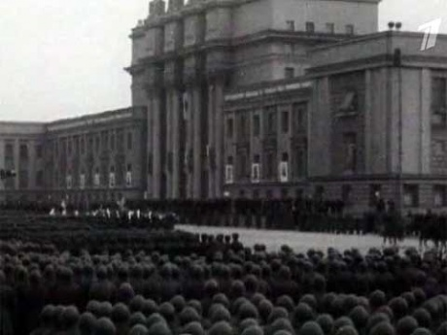
САМАРСКАЯ ОБЛАСТЬ В ГОДЫ ВЕЛИКОЙ ОТЕЧЕСТВЕННОЙ ВОЙНЫ
подготовили обучающиеся 6-9класса
(группа девочек)
Руководитель: Кротовская Е.С.

Slide 2
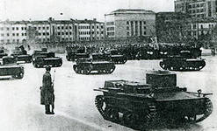
Великая Отечественная война 1941-1945 гг. не гремела над просторами Самарского Поволжья, но вклад нашего края в Великую Победу невозможно переоценить. С первых же дней войны сотни и тысячи добровольцев записались на фронт. Те, кто остался, стали по-настоящему мощным тылом для фронта – вся область и край работали на победу. Каждый день шли в боевые точки продовольствие, техника, вооружение, одежда.

Slide 3
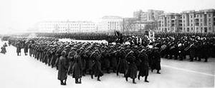
15 октября 1941 года Государственный Комитет Обороны принял решение об утверждении по сути «запасной столицы» в Самаре (Куйбышеве). В начале Великой Отечественной войны Самара (тогда Куйбышев) стала второй столицей СССР. Сюда эвакуировалась часть аппарата ЦК партии, иностранные миссии, значительная часть состава 2-го Главного Управления НКВД СССР. В начале войны именно в Самаре решались многие сложнейшие вопросы военно-хозяйственного, мобилизационного и внешнеполитического характера.

Slide 4
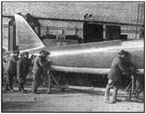
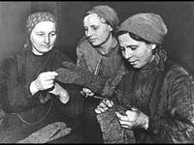
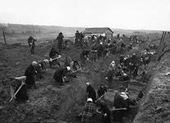
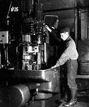
В Самару были эвакуированы ряд предприятий, в том числе два оборонных предприятия из Тулы и Кирова. Самарский судоремонтный завод начал выпуск боеприпасов. В 1943-1944 гг. значительная часть эксплуатируемых скважин Куйбышевского нефтекомбината была оснащена глубинными насосами, а сами насосы переводились на электропривод. Топливная промышленность Поволжья стала важной составляющей экономики страны.

Slide 5
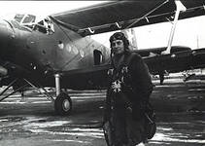
,
Летом и осенью 1941 г. были построены 2 самолетостроительных завода, эвакуированных из Москвы и Воронежа. Осенью 1941 г. на Безымянке начал производство боевых самолетов авиационный завод (ныне ОАО «Авиакор-Авиационный завод»), созданный на базе эвакуированных Воронежского и Московского авиационных заводов. Если в целом по СССР в годы войны валовая продукция авиационной промышленности выросла. Куйбышевские авиастроители произвели и отправили на фронт самолетов-штурмовиков, а также усовершенствованных штурмовиков ИЛ-10.

Slide 6
Завод им. М.В. Фрунзе (ныне ОАО «Моторостроитель»), также эвакуированный из Москвы, уже в мае 1942 г. заметно увеличил выпуск моторов АМ-38 по сравнению с количеством, выпускаемым прежде на московской площадке.

Slide 7
Проблема топлива в те годы была одной из самых жгучих. Особенно дефицитной стала нефть, которая использовалась не только как топливо, но и как сырьё для выработки горюче-смазочных материалов. Нефтяники быстрыми темпами наращивали добычу. Но мало было добывать нефть. Ее нужно было переработать в авиационный бензин для самолетов, в дизельное топливо для танков, в смазочные материалы. Вот почему в рекордно короткие сроки были построены Сызранский нефтеперерабатывающий завод и Куйбышевский нефтеперерабатывающий комбинат.

Slide 8
Куйбышевская железная дорога по протяженности стала самой большой дорогой по сети Советского союза Также в области получил развитие трубопроводный транспорт. В 1942 – 1943 гг. был построен самый крупный для того времени в стране газопровод Похвистнево-Куйбышев и газопровод Бугуруслан-Куйбышев, протяженностью 145 км.
.

Slide 9
Самоотверженно трудились и речники. За годы войны Средне-Волжским речным пароходством перевезено около 14 млн. тонн грузов. Сельское хозяйство Среднее Поволжье стало одной из важнейших сельскохозяйственных баз Советского Союза. В годы войны на долю Куйбышевской области приходилась пятая часть зерна, производимого всем Поволжьем.

Slide 10
В годы войны в Куйбышеве и области была развернута целая сеть госпиталей, больниц, которые были необходимы для решения проблем здравоохранения населения. В первые и наиболее тяжелые годы войны в Куйбышеве действовало 19 госпиталей, которые максимально были рассчитаны на 9400 коек.

Slide 11
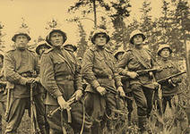
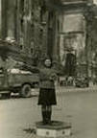
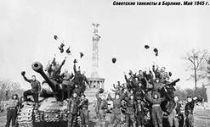
Волжане участвовали в битвах при Сталинграде, под Смоленском, на Курской дуге и в других точках боевых действий. В 1945 году против здания рейхстага на посту регулировщика уличного движения Берлина стояла наша землячка Клавдия Семеновна Тилихина.

Slide 12
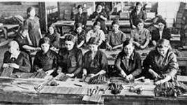
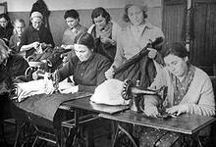
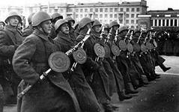
Победа в Великой Отечественной войне отвоёвывалась каждый день миллионами людей. Самарская область дала для общего дела лётчиков, моряков, десантников, партизан и сотни тысяч работников тыла.

Slide 13
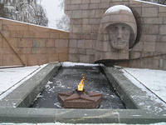
Помним!
Чтим!
Гордимся!

